Slide 1
Java
(основы)
Notes:
Начало разработке Java было положено в 1991 г. Джеймсом Гослингом (James Gosling), Патриком Нотоном (Patrick Naughton), Крисом Вартом (Chris Warth), Эдом Франком (Ed Frank) и Майком Шериданом (Mike Sheridan), работавшими в компании Sun Microsystems, Inc. Разработка первой работающей версии заняла 18 месяцев. Вначале язык получил название "Oak" ("Дуб"), но в 1995 г. он был переименован в "Java". Между первой реализацией языка Oak в конце 1992 г. и публичным объявлением о создании Java весной 1995 г. множество других людей приняло участие в проектировании и развитие этого языка. Билл Джой (Bill Joy), Артур ван Хофф (Arthur van Hoff), Джонатан Пэйн (Jonathan Payne), Франк Йеллин (Frank Yellin) и Тим Линдхольм (Tim Lindholm) внесли основной вклад в развитие исходного прототипа.
Как ни странно, первоначальной побудительной причиной к созданию Java послужила вовсе не сеть Internet! Основной причиной была потребность в независящем от платформы (т.е. архитектурно нейтральном) языке, который можно было бы использовать для создания программного обеспечения, встраиваемого в различные бытовые электронные устройства, такие как СВЧ-печи и устройства дистанционного управления. Как не трудно догадаться, в качестве контроллеров используется множество различных-типов процессоров. Проблема применения языков С и С++ (как и большинства других языков) состоит в том, что написанные на них программы должны компилироваться для конкретной платформы. Хотя программы С++ могут быть скомпилированы практически для любого типа процессора, для этого требуется наличие полного компилятора С++, предназначенного для данного процессора. Проблема в том, что создание компиляторов обходится дорого и требует значительного времени. Поэтому требовалось более простое — и экономически выгодное — решение. Пытаясь найти такое решение, Гослинг и другие начали работу над переносимым, не зависящим от платформы языком, который можно было бы использовать для создания кода, пригодного для выполнения на различных процессорах в различных средах. Вскоре эти усилия привели к созданию языка Java.
Примерно в то же время, когда определялись основные характеристики Java, на сцену выступил второй, несомненно, более важный фактор, который должен был сыграть решающую роль в судьбе этого языка. Конечно же, этим вторым фактором была World Wide Web. Если бы формирование Web не происходило почти одновременно с реализацией Java, этот язык мог бы остаться полезным, но оставшимся незамеченным языком программирования бытовых электронных устройств. Но с появлением World Wide Web Java вышел на передний рубеж проектирования компьютерных языков, поскольку Web также нуждалась в переносимых программах.
Еще на заре своей карьеры большинство программистов твердо усвоили, что переносимые программы столь же недостижимы, сколь и желанны. В то время как потребность в средстве создания эффективных, переносимых (не зависящих от платформы) программ почти столь же стара, как и сама отрасль программирования, она отодвигалась на задний план другими, более насущными проблемами. Более того, поскольку большая часть самого мира компьютеров была разделена на три конкурирующих лагеря Intel, Microsoft и UNIX, большинство программистов оставалось запертым в своих аппаратно-программных "твердынях", что несколько снижало потребность в переносимом коде. Тем не менее, с появлением Internet и Web старая проблема переносимости снова возникла с еще большей актуальностью. В конце концов, Internet представляет собой разнообразную и распределенную вселенную, заполненную множеством различных типов компьютеров, операционных систем и процессоров. Несмотря на то что к Internet подключено множество типов платформ, пользователям желательно, чтобы все они могли выполнять одинаковые программы. То, что в начале было неприятной, но не слишком насущной проблемой, превратилось в потребность первостепенной важности.
К 1993 г. членам группы проектирования Java стало очевидным, что проблемы переносимости, часто возникающие при создании кода, предназначенного для встраивания в контроллеры, возникают также и при попытках создания кода для Internet. Фактически, та же проблема, для решения которой в малом масштабе предназначался язык Java, в большем масштабе была актуальна и в среде Internet. Понимание этого обстоятельства вынудило разработчиков языка Java перенести свое внимание с бытовой электроники на программирование для Internet. Таким образом, хотя потребность в архитектурно нейтральном языке программирования послужило своего рода "начальной искрой", Internet обеспечила крупномасштабный успех Java.
Как уже упоминалось, Java наследует многие из своих характеристик от языков С и С++. Это сделано намеренно. Разработчики Java знали, что использование знакомого синтаксиса С и повторение объектно-ориентированных свойств С++ должно было сделать их язык привлекательным для миллионов опытных программистов на C/C++. Помимо внешнего сходства, Java использует ряд других атрибутов, которые способствовали успеху языков С и С++. Во-первых, язык Java был спроектирован, проверен и усовершенствован настоящими работающими программистами. Этот язык построен с учетом потребностей и опыта людей, которые его создали. Таким образом, Java — это язык программистов. Во-вторых, Java целостен и логически непротиворечив. В-третьих, если не учитывать ограничения, накладываемые средой Internet, Java предоставляет программисту полный контроль над программой. Если программирование выполняется правильно, это непосредственно отражается в программах. В равной степени справедливо и обратное. Иначе говоря, Java не является языком тренажера. Это язык профессиональных программистов.
Из-за сходства характеристик Java и С, кое-кто склонен считать Java просто "Internet-версией С++". Однако это серьезное заблуждение. Языку Java присущи значительные практические и концептуальные отличия. Хотя и верно, что С++ оказал влияние на характеристики языка Java, последний не является усовершенствованной версией С++. Например, Java не обладает совместимостью с С++ ни по восходящей, ни по нисходящей. Конечно, сходство с языком С++ значительно, и в программе Java программист С++ будет чувствовать себя как дома. Вместе с тем, Java не предназначен служить заменой С++. Java был предназначен для решения одного набора проблем, а С++ — для решения другого. Еще длительное время оба эти языка неизбежно будут сосуществовать.
Как уже было отмечено в начале этой главы, развитие компьютерных языков обусловлено двумя причинами: необходимостью адаптации к изменениям в среде и необходимостью реализации новых идей в области программирования. Изменением среды, которое обусловило потребность в языке, подобном Java, была потребность в не зависящих от платформы программах, предназначенных для распространения в Internet. Однако Java изменяет также подход к написанию программ. В частности, Java углубил и усовершенствовал объектно-ориентированный подход, использованный в С++, добавил в него поддержку многопоточной обработки и предоставил библиотеку, которая упростила доступ к Internet. Однако столь поразительный успех Java обусловлен не теми или иными его отдельными особенностями, а их совокупностью как языка в целом. Он явился прекрасным ответом на потребности в то время лишь зарождающейся среды в высшей степени распределенных компьютерных систем. Для программирования Internet-программ Java стал тем, чем язык С был для системного программирования: революционной силой, которая изменила мир.

Slide 2
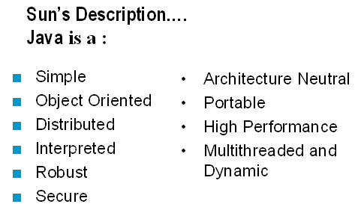

Slide 3
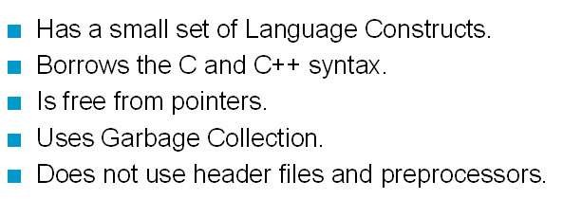
Простой
Notes:
Простота. Описание языка занимает всего 60 страниц, его вполне можно прочитать за один вечер. Тем, кто знает C++, изучить этот язык будет особенно просто.

Slide 4
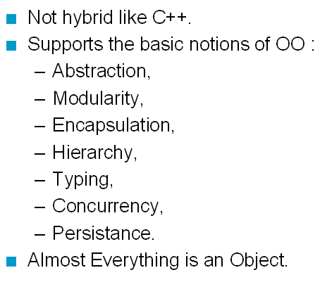
Объектный
Notes:
Объектная ориентированность. Концепция объектно-ориентированного программирования реализована в Java весьма строго: в нем нет данных, не являющихся объектами, нет и функций, не являющихся методами какого-либо объекта.

Slide 5
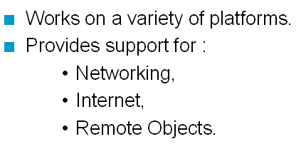
Распределённый
Notes:
Средства работы в сети. Java хорошо приспособлен для работы в сетях, использующих протокол TCP/IP. Имеется специальная библиотека классов для создания сетевых приложений.

Slide 6
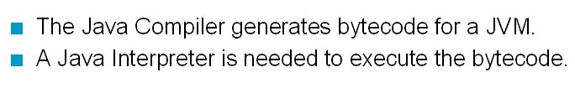
Интерпретируемый
Notes:
Интерпретируемость. Исходный код Java-приложений преобразуется компилятором в так называемый байт-код, исполняемый виртуальной машиной в режиме интерпретации. Java использует так называемое очень позднее связывание, которое начинается непосредственно перед исполнением. Еще одна характерная особенность: при создании байт-кода компилятор не определяет адресов и размеров объектов в памяти. Связывание имен и настройку адресов в оперативной памяти осуществляет виртуальная машина, которая, кстати, может изменить настройку на конкретные адреса, если сочтет это нужным, приложения же ни о каких изменениях догадываться не будут.

Slide 7
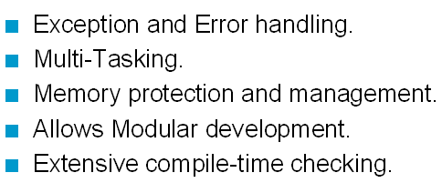
Надёжный
Notes:
Надежность. Язык строго типизирован, стало быть, значительная часть ошибок может быть выявлена на стадии компиляции. Конструкции C++, предшественника Java, которые порой сбивали программистов с толку, в новый язык не вошли. Возможности для контроля приложений на стадии исполнения (переполнение стека, отслеживание границ массивов, поиск резервов для оптимизации и др.) стали обязательным элементом средств разработки.

Slide 8
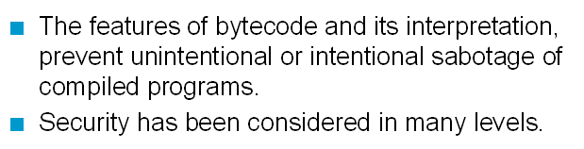
Безопасный
Notes:
Безопасность. Поскольку Java изначально планировался для создания коммерческих приложений, которые не только могут распространяться по сетям, но и сами способны работать с сетями, разработчики языка постарались уделить безопасности максимум внимания. Полученный по сети байт-код проверяется на правильность инструкций (принадлежность к байт-коду Java), на безопасность команд для компьютера и локальной сети, на соответствие разрешенным операциям, а также на целый ряд прочих условий.

Slide 9
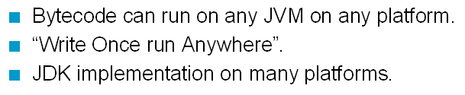
Нейтральный и переносимый
Notes:
Переносимость и нейтральность относительно архитектуры. Байт-код языка Java един для всех платформ и архитектур. Благодаря наличию виртуальных машин Java-приложения могут разрабатываться и исполняться на самых разных вычислительных платформах.
Базовые типы данных имеют строго определенный формат. Существует 4 базовых типа для описания целых чисел (8, 16, 32 и 64-разрядные), 2 базовых типа чисел с плавающей запятой (32 и 64-разрядные), 1 символьный тип (символ кодируется 2 байтами в стандарте UNICODE) и 1 логический (boolean). Имеются специальные классы для работы со строками и символами.

Slide 10
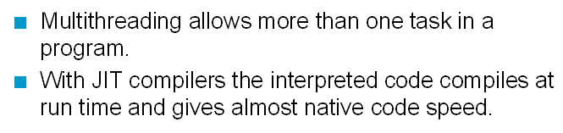
Производительный
Notes:
Высокая производительность. По скорости работы Java-приложения вполне соизмеримы с приложениями, разработанными на языках C и C++, оказываясь иногда производительнее последних. Можно считать, что генератор "родного" кода исполнительной машины встроен в динамический загрузчик виртуальной машины. Процесс генерации машинного кода прост, байт-коды легко интерпретируются и исполняются "на лету". Сильного замедления не происходит также благодаря весьма разумному изначальному кодированию, в результате которого работа с базовыми классами оказалась встроенной в байт-код, и оптимизации, которая производится как на этапе генерации байт-кода, так и перед непосредственным исполнением на конкретной машине.
Многопоточность. В языке Java предусмотрены механизмы создания так называемых легковесных параллельных процессов (threads), которые могут работать в режиме квантования времени, используя синхронизацию на основе мониторов Хоара.

Slide 11
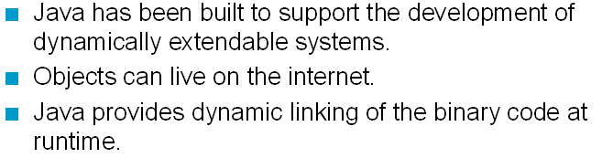
Динамичный
Notes:
Динамичность. Язык Java динамичен, он открыт для новаций, обновлений. По умолчанию все классы являются расширяемыми, а методы виртуальными, хотя при желании можно запретить дальнейшую модификацию класса или метода. В языке предусмотрена возможность создания модулей без реализации или с неполной реализацией (нечто подобное есть и в языке Ada).

Slide 12

Типы JAVA программ
Аплеты и сервлеты
GUI приложения
Java Beans
EJB
Notes:
Материал из Википедии — свободной энциклопедии
Enterprise JavaBeans (также часто употребляется в виде аббревиатуры EJB) — спецификация технологии написания и поддержки серверных компонентов, содержащих бизнес-логику. Является частью Java EE.
Эта технология обычно применяется, когда бизнес-логика требует как минимум один из следующих сервисов, а чаcто все из них:
поддержка сохранности данных (persistence); данные должны быть в сохранности даже после остановки программы, чаще всего достигается с помощью использования базы данных
поддержка распределённых транзакций
поддержка конкурентного изменения данных и многопоточность
поддержка событий
поддержка именования и каталогов (JNDI)
безопасность и ограничение доступа к данным
поддержка автоматизированной установки на сервер приложений
удалённый доступ

Slide 13
Что надо для программирования?
JVM
JRE
JDK
IDE
Практика….
Notes:
Java Virtual Machine (сокращенно Java VM, JVM) — виртуальная машина Java — основная часть исполняющей системы Java, так называемой Java Runtime Environment (JRE). Виртуальная машина Java интерпретирует и исполняет Байт-код Java, предварительно созданный из исходного текста Java-программы компилятором Java (javac). JVM может также использоваться для выполнения программ, написанных на других языках программирования. Например, исходный код на языке Ada может быть откомпилирован в байт-код Java, который затем может выполниться с помощью JVM.
JVM является ключевым компонентом платформы Java. Так как виртуальные машины Java доступны для многих аппаратных и программных платформ, Java может рассматриваться и как связующее программное обеспечение, и как самостоятельная платформа, отсюда принцип «написано однажды, запускается везде» (write once, run anywhere). Использование одного байт-кода для многих платформ позволяет описать Java как «скомпилировано однажды, запускается везде» (compile once, run anywhere).
Java Development Kit, сокращенно JDK — бесплатно распространяемый Sun Microsystems комплект разработчика приложений на языке Java, включающий в себя компилятор Java (javac), стандартные библиотеки классов Java, примеры, документацию, различные утилиты и исполнительную систему Java (JRE). В состав JDK не входит интегрированная среда разработки на Java (IDE), поэтому разработчик, использующий только JDK, вынужден использовать внешний текстовый редактор и компилировать свои программы, используя утилиты командной строки.
Все современные интегрированные среды разработки на Java, такие, как NetBeans, Sun Java Studio Creator, IntelliJ IDEA, Borland JBuilder, Eclipse, опираются на сервисы, предоставляемые JDK. Большинство из них для компиляции Java-программ используют компилятор из комплекта JDK. Поэтому эти среды разработки либо включают в комплект поставки одну из версий JDK, либо требуют для своей работы предварительной инсталляции JDK на машине разработчика.

Slide 14
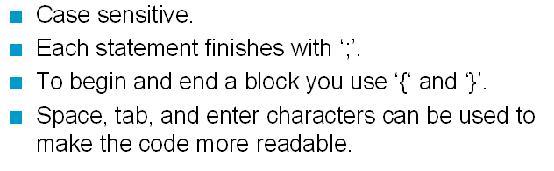
Основы синтаксиса
Notes:
Для создания программ на языке Java необходимо установить на свой компьютер соответствующее программное обеспечение. Java 2 SDK корпорации Sun включает в себя компилятор, виртуальную машину, библиотеку стандартных классов и несколько полезных утилит. Последнюю версию SDK можно бесплатно загрузить с узла http://java.sun.com
Порядок разработки и отладки программы на языке Java таков:
Исходный текст программы набирается в любом текстовом редакторе и сохраняется в файле с расширением .java, например myfile.java.
Этот файл компилируется командой javac myfile.java. Если компиляция прошла успешно, то создается файл байт-кодов myfile.class.
Этот файл пригоден для исполнения. Если мы написали Java-программу, то он исполняется командой java myfile, а если Java-аплет, то командой appletviewer myfile
public class HelloWorld {
public static void main(String[] args) {
System.out.println("Hello, world!");
}
}

Slide 15
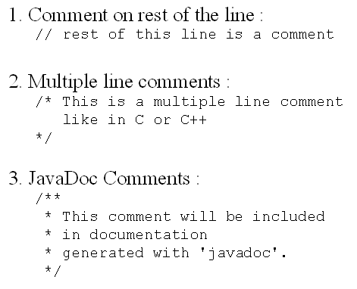
Комментарии
Notes:
Комментарии документации применяют для:
-документирования классов,
-интерфейсов,
-полей (переменных),
-конструкторов,
-методов,
-пакетов.
В каждом случае комментарий должен находиться перед документируемым элементом. Для документирования переменной можно использовать следующие дескрипторы:
Дескриптор Описание Применим к
@author Автор класс, интерфейс
@version Версия. Не более одного дескриптора на класс класс, интерфейс
@since Указывает с какой версии доступно класс, интерфейс, поле, метод
@see Ссылка на другое место в документации класс, интерфейс, поле, метод
@param Входной параметр метода метод
@return Описание возвращаемого значения метод
@exception имякласса описание
@throws имякласса описание
Описание исключения которое может быть обработано внутри метода
@deprecated Описание устаревших блоков кода метод
{@link reference} Ссылка класс, интерфейс, поле, метод
{@value} Описание значения переменной статичное поле
/**
* Проверяет, допустимый ли ход.
* Например, чтобы задать ход e2-e4, напишите isValidMove(5,2,5,4);
* @author John Doe
* @param theFromFile Вертикаль, на которой находится фигура (1=a, 8=h)
* @param theFromRank Горизонталь, на которой находится фигура (1...8)
* @param theToFile Вертикаль клетки, на которую выполняется ход (1=a, 8=h)
* @param theToRank Горизонталь клетки, на которую выполняется ход (1...8)
* @return true, если ход допустим, и false, если недопустим
*/
boolean isValidMove(int theFromFile, int theFromRank, int theToFile, int theToRank)
{
. . .
}

Slide 16
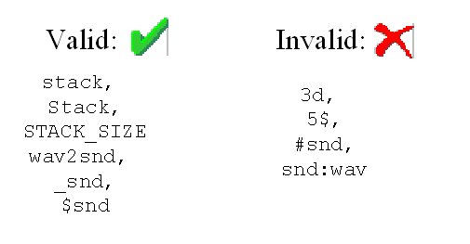
Идентификаторы
Notes:
Идентификаторы используются в Java в качестве имен переменных, классов и методов. Они могут начинаться с латинской буквы, символа "$" (знак доллара) или символа "_" (подчеркивание) и должны состоять из латинских букв, цифр и символов "$" и "_". Знак доллара рекомендуется использовать только в идентификаторах программ, которые автоматически генерируются другими программами. Идентификаторы не могут совпадать с зарезервированными словами. Два идентификатора считаются равными, если они текстуально совпадают; это означает, что Java проводит различие между строчными и прописными буквами.

Slide 17
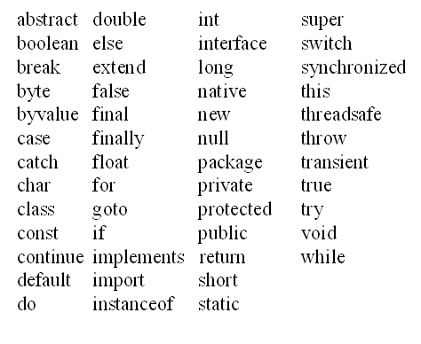
Ключевые слова
Notes:
ключевые слова const и goto в Java не используются, но являются зарезервированными

Slide 18
Система типов
Простые типы
int a;
Ссылочные типы
String a;
Обёртки
Integer
упаковка
распаковка

Slide 19
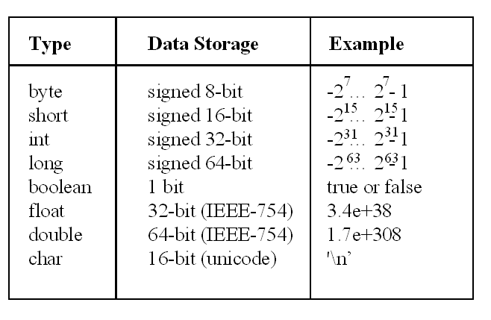
Notes:
В языке Java только 8 скалярных типов: boolean, byte, char, short, int, long, float, double.
Длины и диапазоны значений примитивных типов определяются стандартом, а не реализацией и приведены в таблице. Тип char сделали двухбайтовым для удобства локализации (один из идеологических принципов Java): когда складывался стандарт, уже существовал Unicode-16, но не Unicode-32. Поскольку в результате не осталось однобайтового типа, добавили новый тип byte. Типы float и double могут иметь специальные значения , и «не число» (NaN). Для типа double они обозначаются Double.POSITIVE_INFINITY, Double.NEGATIVE_INFINITY, Double.NaN; для типа float — так же, но с приставкой Float вместо Double. Минимальные положительные значения, принимаемые типами float и double, тоже стандартизованы.
Тип Длина (в байтах) Диапазон или набор значений
boolean не определено true, false
byte 1 −128..127
char 2 0..2¹⁶−1, или 0..65535
short 2 −2¹⁵..2¹⁵−1, или −32768..32767
int 4 −2³¹..2³¹−1, или −2147483648..2147483647
long 8 −2⁶³..2⁶³−1, или примерно −9.2·10¹⁸..9.2·10¹⁸
float 4 -(2-2⁻²³)·2¹²⁷..(2-2⁻²³)·2¹²⁷, или примерно −3.4·10³⁸..3.4·10³⁸, а также , , NaN
double 8 -(2-2⁻⁵²)·2¹⁰²³..(2-2⁻⁵²)·2¹⁰²³, или примерно −1.8·10³⁰⁸..1.8·10³⁰⁸, а также , , NaN

Slide 20
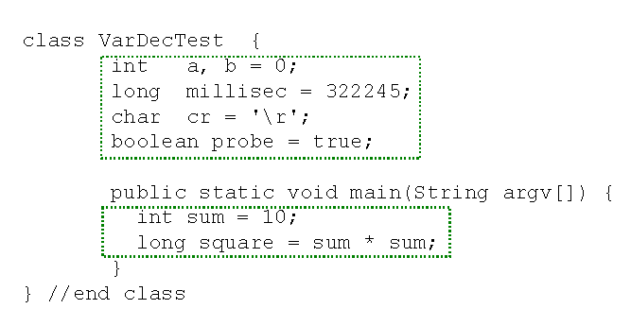
Объявление переменных
Notes:
Java — строготипизованный язык. Это означает, что каждая переменная и каждое выражение Java должно иметь тип, определенный уже на этапе компиляции. Каждый тип имеет определенный диапазон значений и определяет набор применимых к нему операций и их смысл. Строгая типизация помогает обнаруживать ошибки в программе на этапе компиляции.

Slide 21
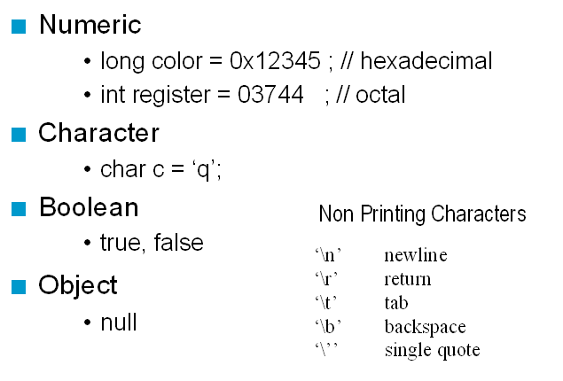
Константы
Notes:
Константы
Константы используются для задания постоянных значений. В Java имеется несколько типов констант, соответствующих его встроенным типам, а именно:
константа null нулевого типа;
логические константы true (истина) и false (ложь) типа boolean;
символьные константы типа char, например, 'a' или '\t';
строковые константы класса String, например, "Привет всем!";
целые константы типов int и long, например, 111 или -2L;
плавающие константы типов float и double, например, 3.1415926.
1. Символьные константы
Символьная константа — это один символ Unicode, заключенный в одинарные кавычки. Символ может быть задан собственно символом или escape-последовательностью вида \uXXXX, где XXXX — шестнадцатеричный код символа Unicode. Примеры:
'a' 'Ю' '©' '\u03A9'
Несколько символов обозначаются специальными escape-последовательностями:
\0 \u0000 нуль (NUL) \b \u0008 забой (BS) \t \u0009 табуляция (HT) \n \u000A перевод строки (LF) \f \u000C перевод формата (FF) \r \u000D возврат каретки (CR) \" \u0022 двойная кавычка (") \' \u0027 одинарная кавычка (') \\ \u005C обратная косая черта (\)
2. Строковые константы
Строковая константа — это нуль или более символов Unicode, заключенных в двойные кавычки. Строка, не содержащая символов (""), называется пустой строкой. Символы Unicode, входящие в состав строки, могут задаваться своим числовым кодом с помощью escape-последовательностей, как описано в предыдущем параграфе. Примеры строковых констант:
"Это строковая константа." "Графический образ хранится в файле C:\\webstuff\\mypage\\gifs\\garden.gif." "Эта строка заканчивается разрывом строки.\r\n"
3. Целые константы
Целые константы могут быть положительными, отрицательными и нулем. По системе счисления они могут быть десятичными, восьмеричными и шестнадцатеричными:
Десятичные числа — это просто набор десятичных цифр, например: 1234, -256.
Восьмеричные числа начинаются с 0 и состоят из цифр 0 — 7, например: 01234, -067.
Шестнадцатеричные числа начинаются с 0x или 0X и состоят из цифр 0 — 9 и букв A — F в любом регистре, например: 0xA000, 0Xa000, -0x1234.
Целые константы с суффиксом L или l имеют тип long (например, -1L или 0x12345678l); все остальные целые константы имеют тип int. Диапазон допустимых значений констант типа int: от -2147483648 (-2³¹) до 2147483647 (2³¹-1). Диапазон допустимых значений констант типа long: от -9223372036854775808L (-2⁶³) до 9223372036854775807L (2⁶³-1).
4. Плавающие константы
Плавающие константы отличаются от целых наличием или десятичной точки, или буквы e в любом регистре, задающей степень десяти в научной нотации, или того и другого. Примеры плавающих чисел:
0.0001, .0001, 1e-4, 1.0E-4 // Четыре плавающих числа, равных друг другу -1.23e2 // Плавающее число, равное -123
Плавающие константы с суффиксом F или f имеют тип float (например, -1.0F или -123.45678f); все остальные плавающие константы имеют тип double (для подчеркивания этого они могут иметь необязательный суффикс D или d). Тип float соответствует 32-битовому формату IEEE 754, а тип double — 64-битовому формату IEEE 754. Наибольшим возможным значением числа типа float является 3.40282347e+38f, а наименьшим возможным положительным значением 1.40239846e-45f. Наибольшим возможным значением числа типа double является 1.79769313486231570e+308, а наименьшим возможным положительным значением 4.94065645841246544e-324.

Slide 22
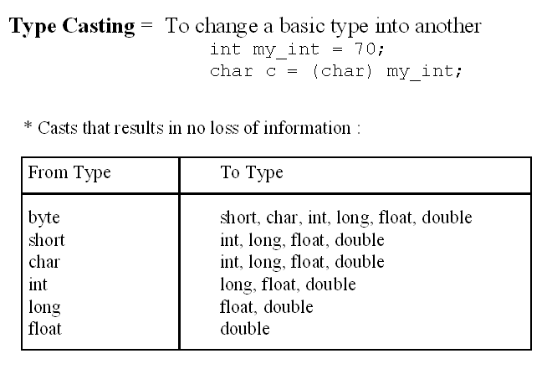
Преобразование типов
Notes:
В языке Java действуют следующие правила:
Если один операнд имеет тип double, другой тоже преобразуется к типу double.
Иначе, если один операнд имеет тип float, другой тоже преобразуется к типу float.
Иначе, если один операнд имеет тип long, другой тоже преобразуется к типу long.
Иначе оба операнда преобразуются к типу int.
Данный способ неявного преобразования встроенных типов полностью совпадает с преобразованием типов в C++.

Slide 23
Operators Precedence
postfix expr++ expr–
unary ++expr --expr +expr -expr ~ !
multiplicative * / %
additive + -
shift << >> >>>
relational < > <= >= instanceof
equality == !=
bitwise AND &
bitwise exclusive OR ^
bitwise inclusive OR |
logical AND &&
logical OR ||
ternary ? :
assignment = += -= *= /= %= &= ^= |= <<= >>= >>>=
Notes:
операции доступа
[] - операция доступа к элементу массива;
. - операция доступа к члену класса;
унарные арифметические операции
++ - постфиксный/префиксный инкремент, увеличивает значение целочисленной переменной на 1;
-- - постфиксный/префиксный декремент, уменьшает значение целочисленной переменной на 1;
+ - оставляет знак числа;
- - изменяет знак числа.
Слово постфиксный означает, что операция применится к операнду после вычисления всего выражения, в которое операнд входит. Аналогично префиксный означает, что операция применится до вычисления выражения.
бинарные арифметические операции
+ - сложение чисел или строк;
- - вычитание чисел;
* - умножения чисел;
/ - деления чисел;
% - вычисление остатка от деления чисел.
Операция вычисления остатка от деления применима как к целым числам, так и к вещественным.
операции отношения
> - больше;
>= - больше либо равно;
< - меньше;
<= - меньше либо равно;
== - равно;
!= - не равно.
логические операции
&& - логическая И;
|| - логическая ИЛИ;
! - логическое НЕ.
Второй операнд операций && или || вычисляется по необходимости. Например, если первый операнд && равен false, то второй операнд не вычисляется, так как уже понятно, что результат будет равен false.
побитовые операции над целочисленными типами
& - побитовая И;
| - побитовая ИЛИ;
^ - побитовая исключающая ИЛИ;
~ - побитовое инвертирование;
>> - битовый сдвиг вправо;
<< - битовый сдвиг влево;
>>> - без знаковый битовый сдвиг вправо.
операции присвоения
= - операция присвоения;
op= - различные версии присвоения, где в качестве op может быть арифметическая, побитовая или операция отношения.
прочие операции
() - операция приведения типов;
?: - условная операция. Работает следующим образом, op1?op2:op3 - если первый операнд истина, то возвращается второй операнд, иначе третий.

Slide 24
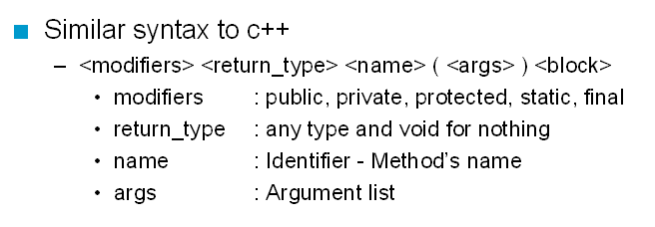
Методы
Notes:
Java не является процедурным языком: любая функция может существовать только внутри класса. Это подчёркивает терминология языка Java, где нет понятий «функция» или «функция-член» (англ. member function), а только метод. В методы превратились и стандартные функции. Например, в Java нет функции sin(), а есть метод Math.sin() класса Math (содержащего, кроме sin(), методы cos(), exp(), sqrt(), abs() и многие другие).

Slide 25
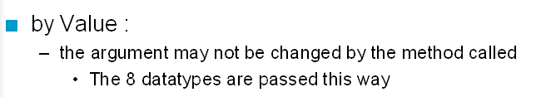

Механизм передачи аргументов
Простые типы
Ссылочные типы
Notes:
Java: передача по ссылке?
Передача аргументов в Java происходит только по значению: аргумент копируется в область параметров и - точка! Однако, все так ясно только для аргументов примитивного типа, таких как int или float. Если же аргументами являются объектные ссылки, картина выглядит как классическая "передача по ссылке". Несмотря на то, что в метод передается копия ссылки, объект ссылки может изменить свое состояние в вызванном методе, причем это изменение сохранится и после возврата в вызывающий контекст. Естественно, передаваемая копия ссылки может меняться как угодно и это не повлияет на оригинал, находящийся в вызывающем контексте - оригинал по-прежнему будет указывать на тот же самый объект, что и до вызова. Но это не достижение Java и даже не отличительная черта, поскольку в С++ ссылка на объект, вообще является константной - ее нельзя переназначить, а следовательно, как ни передавай ее в метод: оригиналом или копией, в вызывающем контексте она утрачена не будет. Итак, повторим, ситуация выглядит как классическая передача по ссылке, хотя утверждается, что в Java такого способа не существует.
Так есть или нет?! Этот вопрос решается как обычно: одни авторы - говорят, что - есть, другие,- нет, а третьи,- считают эту путаницу особым видом передачи аргументов в Java. Но кто же прав?!
Java создавался группой разработчиков, двое (по меньшей мере) из которых, пишут книги. Это П.Ноутон ("Java 2", 2000г.) и Дж. Гослинг ("Язык программирования Java", 2001г.). П.Ноутон считает, что в Java имеет место передача объектов по ссылке, а Дж. Гослинг - категорически против. Как же Дж. Гослинг обосновывает свою точку зрения?
В его книге на стр. 34 мы читаем следующее:
"Доступ к объектам осуществляется посредством ссылок - любая переменная, которая, как может показаться на первый взгляд, содержит сам объект, на самом деле хранит ссылку на этот объект. … В большинстве случаев вы вольны отступать от точной трактовки различий между действительными объектами и ссылками на них. Вполне допустимо вместо фразы «Передать в качестве аргумента метода ссылку на объект" употребить "Передать методу объект".
Логически, отсюда прямо следует, что мы именно "передаем объект по ссылке" и по форме и по сути. Тем не менее, в разделе, посвященном параметрам метода (стр. 77 ), мы читаем противоположное:
"Бытует насколько распространенное, настолько же неверное суждение о том, что объекты Java якобы передаются "по ссылке". В теории языков программирования достаточно употребительный термин передача по ссылке, строго говоря, означает следующее: когда аргумент передается в функцию, вызванная функция получает ссылку на исходное значение, но не копию этого значения".
Дж. Гослинг здесь описывает, что означает передача по ссылке, но отказывается замечать, что из его же описания прямо и логично следует, что в Java передача объектов осуществляется именно по ссылке. Но все же, "краем глаза" он видит несообразицу между посылкой и заключением и начинает излагать свое понимание термина "передача по ссылке". Суть его пространных рассуждений очень трудно уловить, но она сводится к следующему: в Java нет передачи по ссылке, потому что сама объектная ссылка передается по значению. Иначе говоря, из того, что в Java ссылка передается не по ссылке (?!), следует, что в Java нет передачи по ссылке. (Это я оставлю без комментариев) Вероятно, автор(ы), цитируемой книги слышал и твердо верит, что в Java нет передачи по ссылке, но логически обосновать это - не в состоянии. Действительно, чисто логически проблема нерешаема, - здесь причиной коллизии является концептуальное расхождение между С++ и Java.

Slide 26
Перегрузка функций
  void solve(int a)
  void solve(ina, int b)
Функции с переменным числом аргументов
  void vsolve1(Object … arg)
  void vsolve2(int [] … arg)
Notes:
Java разрешает определение внутри одного класса двух или более методов с одним именем, если только объявления их параметров различны. В этом случае методы называют перегруженными, а процесс — перегрузкой методов. Перегрузка методов — один из способов поддержки полиморфизма в Java. Тем читателям, которые никогда не использовали язык, допускающий перегрузку методов, эта концепция вначале может показаться странной. Но, как вы вскоре убедитесь, перегрузка методов — одна из наиболее впечатляющих и полезных функциональных возможностей Java.
При вызове перегруженного метода для определения нужной версии Java использует тип и/или количество аргументов метода. Следовательно, перегруженные методы должны различаться по типу и/или количеству их параметров. Хотя возвращаемые типы перегруженных методов могут быть различны, самого возвращаемого типа не достаточно для различения двух версий метода. Когда Java встречает вызов перегруженного метода, она просто выполняет ту его версию, параметры которой соответствуют аргументам, использованным в вызове.
Перегрузка ценна тем, что она позволяет обращаться к схожим методам по общему имени. Таким образом, имя abs представляет общее действие, которое должно выполняться. Выбор нужной конкретной версии для данной ситуации — задача компилятора. Программисту нужно помнить только об общем выполняемом действии. Полиморфизм позволяет свести несколько имен к одному. Хотя приведенный пример весьма прост, если эту концепцию расширить, легко убедиться в том, что перегрузка может облегчить выполнение более сложных задач.
При перегрузке метода каждая версия этого метода может выполнять любые необходимые действия. Не существует никакого правила, в соответствии с которым перегруженные методы должны быть связаны между собой. Однако со стилистической точки зрения перегрузка методов предполагает определенную связь. Таким образом, хотя одно и то же имя можно использовать для перегрузки несвязанных методов, поступать так не следует. Например, имя sqr можно было бы использовать для создания методов, которые возвращают квадрат целочисленного значения и квадратный корень значения с плавающей точкой. Но эти две операции принципиально различны. Такое применение перегрузки методов противоречит ее исходному назначению. В частности, следует перегружать только тесно связанные операции.

Slide 27
Операторы Java
Выражение
  a+b/5
count = count +1
Пустой оператор
    ;
Блок
  { }
Notes:
Выражения и операции
Выражения представляют собой множество данных связанных между собой операциями - особыми операторами языка, возвращающих некоторое значение. Аргументы операций называют операндами. Большинство операций либо унарные (с одним операндом) или бинарные (с двумя операндами). Также операции характеризуются приоритетом (старшинством) выполнения в выражении. Например, результат выражения 4+5*2 будет 14, а не 18, так как операция умножения имеет больший приоритет, чем сложение. Операции одинакового приоритета выполняются последовательно слева направо.
Большинство операций выполняются только над простыми типами данных.
Утверждения
В программировании под утверждением (statement) в общем понимается законченная языковая конструкция. В большинстве случаев в основе такой конструкции стоит какой-либо управляющий оператор языка, поэтому эти два слова обычно используются как синонимы.
пустой оператор
Чтобы различить где кончается одно утверждение и начинается другое используется ;. Его еще называют пустым оператором, т.е. в отличие от Pascal, где этот символ является разделителем, ; можно использовать самостоятельно. Например, следующие конструкции допустимы
if(x==3.14) ; // ничего не делаем
else y*=2;
for(int i=0;i<10;i++) ; // холостой цикл
;;;; // тоже допустимо
составной оператор
Другим важным оператором является составной оператор {}. Если по синтаксису языка требуется один оператор, то с его помощью можно сгруппировать несколько операторов в один. Например,
if(x==3.14) { y*=2; ... // и т.д. }
// составной оператор можно использовать
// и независимо от других ...
{ ... }
//... После составного оператора пустой оператор обычно не требуется.

Slide 28
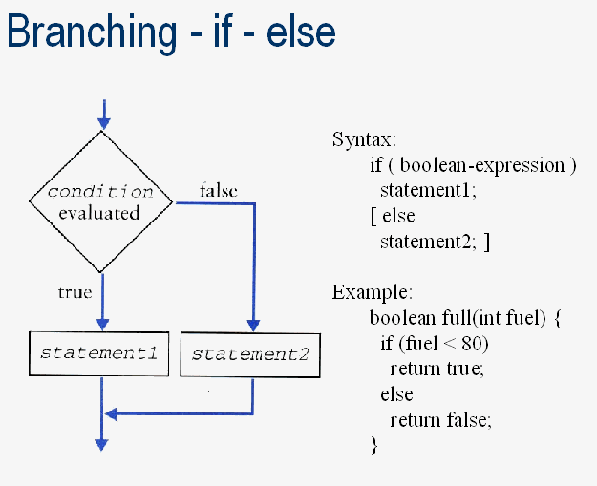
Notes:
условный оператор
В отличие от С++ выражение условия должно быть строго типа boolean.
if(a==3) { }
else { }

Slide 29
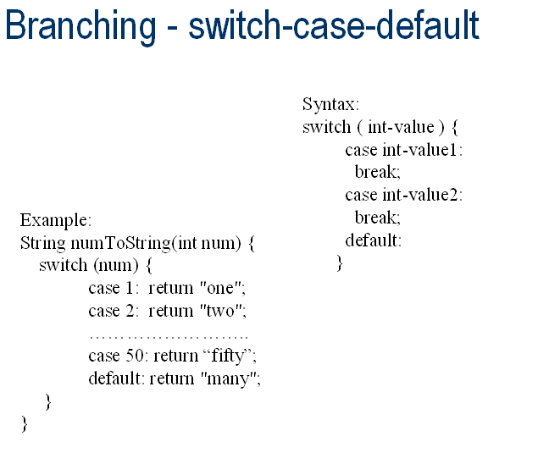
Notes:
оператор выбора
Позволяет выполнить операторы с метки int_constn до оператора break если целочисленное значение/значение перечисления exp1 тоже равно int_constn. Иначе выполняются операторы метки default, если она есть.
switch( exp1 ) {
case int_const1: ... break;
case int_const2: ... break;
case int_const3:
case int_const4: ... break;
default: ...
}

Slide 30
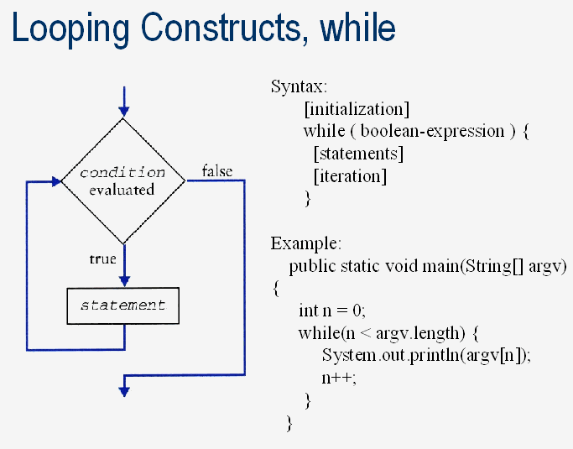
Notes:
цикл с предусловием
Тело цикла выполняется пока условие exp1 истинно. Условие вычисляется перед началом каждой итерации.
Метки поддерживаются.
while ( exp1 ) exp2;
while ( exp1 ) { ... }
label1:{
while(exp1){
while(exp2) {
break label1; // или continue label1
} } }

Slide 31
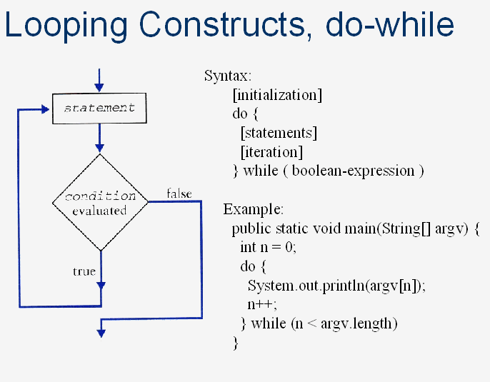
Notes:
цикл с постусловием
Тело цикла выполняется пока условие exp1 истинно. Условие вычисляется в конце каждой итерации.
do { ... } while (exp1);

Slide 32
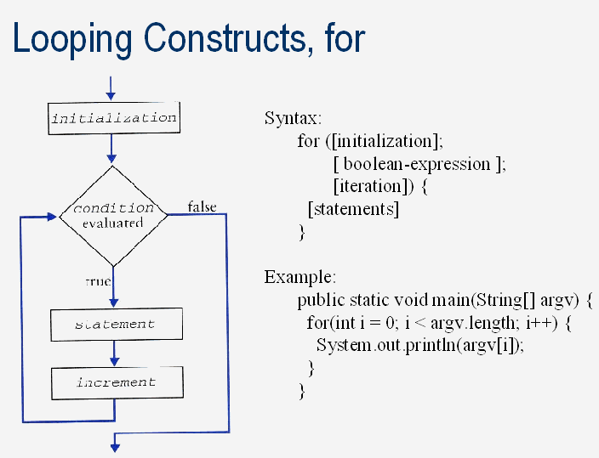
Notes:
цикл по элементам
// Type - тип элемента
// it - локальная переменная цикла, куда сохраняется элемент
// Expression - массив или Iterable
for (Type it = Expression.iterator(); it.hasNext();) { el = it.next(); Statement; }

Slide 33
Цикл для коллекций
for( String s : argv)
System.out.println(s);
Notes:
цикл по элементам
Цикл for имеет дополнительный синтаксис для обработки массивов и объектов реализующих интерфейс
Iterable (например, коллекции и отображения).
// Type - тип элемента
// it - локальная переменная цикла, куда сохраняется элемент
// Expression - массив или Iterable
for (Type it: Expression) Statement;

Slide 34
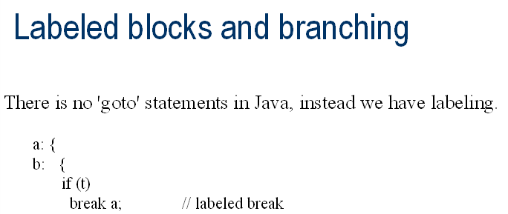
}
………
}
Notes:
оператор продолжения continue
Позволяет начать новую итерацию цикла не доходя до конца текущую итерацию. По умолчанию итерация относится к телу цикла в котором вызывается оператор. Также можно указать метку блока, с которой начать новую итерацию.
оператор выхода из блока break
Позволяет выйти из текущего блока в операторе выбора или из тела цикла. Если указана метка блока, то выходит из того блока.
оператор выхода из метода return
Позволяет выйти из тела метода. Если метод должен возвращать значение типа T, то после оператора должно следовать выражение типа T.
class MyClass{
// метод возвращающий
// наибольшее число
int maxint(int arg1, int arg2){
if(arg1<arg2) return arg1;
return arg2;
}

Slide 35
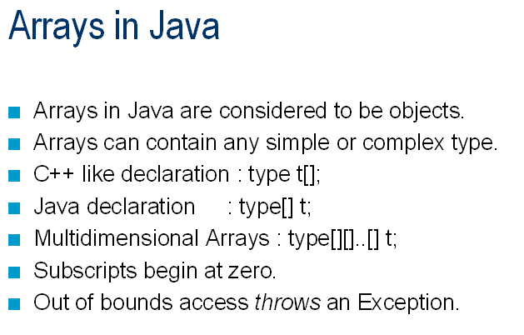
Notes:
Массивы
статические массивы
Статические массивы поддерживаются на уровне Java синтаксиса. Число элементов указывается явно при создании объекта массива или определяется автоматически при перечислении элементов массива. По умолчанию элементы массива объектов устанавливаются в null, или в 0 для простых типов. Индексация элементов начинается с 0. Размер массива хранится в члене length.
динамические массивы
Динамические массивы реализованы на уровне параметризованных классов: Vector и ArrayList. Однако в качестве элементов простые типы не могут выступать, только объектные типы. Для управления элементами эти классы используют методы интерфейсов Collection и List:
вспомогательные классы
Для обработки статических массивов могут пригодится следующие классы:
Array - содержит статические методы для создания массивов и доступа к его элементам;
Arrays - содержит статические методы для копирования, заполнения, поиска и сортировки массивов.

Slide 36
Объявление
  int d[];
  int d2[][];
Создание
  d = new int[10];
Инициализация
  int d[]={1,3,6};
Notes:
public static void main(String[] args) {
// примеры объявления переменных массивов
int a[];
int[] b;
// явно указываем число элементов в массиве
a = new int [10];
// создаем массив, перечисляя значения его элементов
b= new int [] {1,2,3,4};
// создаем массив объектов типа String
String str [] = new String[] {new String("Hello "), "world" };
// выводим размеры массивов System.out.println("a length: " + a.length);
System.out.println("b length: " + b.length);
System.out.println("str length: " + str.length);
// доступ к элементам массива
System.out.println(str[0] + str[1]); }

Slide 37
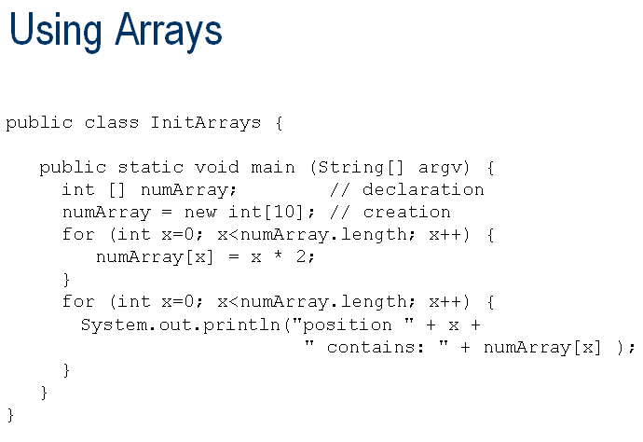
Notes:
Текст программы.
public class MaxArr {
public static void main(String[] args) throws Exception {
int n, i, a[];
n = Xterm.inputInt("Введите длину массива n -> ");
a = new int[n];
for (i=0; i<n; i++)
a[i] = Xterm.inputInt("Введите a[" + i + "] -> ");
int max = a[0];
for (i=1; i<n; i++)
if (a[i] > max) max = a[i];
Xterm.println("Максимальный элемент массива = " + max);
} }

Slide 38
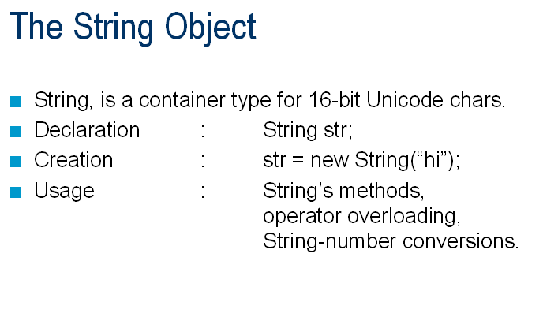
Notes:
статические строки
Статические строки реализуются через класс String. Объект строки автоматически создается при использовании строковой литералы. А также для строк доступна операция +, позволяющая соединить несколько строк в одну. Если один из операндов не строка, то он автоматически преобразуется в строку. Для объектов в этих целях используется метод toString.

Slide 39
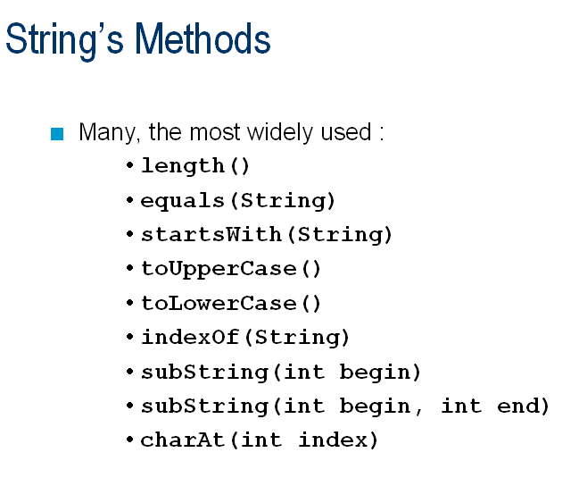
Notes:
Некоторые методы объекта String:
compareTo(String anotherString) - лексиграфическое сравнение строк;
compareToIgnoreCase(String str) - лексиграфическое сравнение строк без учета регистра символов;
regionMatches(boolean ignoreCase, int toffset, String other, int ooffset, int len) - тест на идентичность участков строк, можно указать учет регистра символов;
regionMatches(int toffset, String other, int ooffset, int len) - тест на идентичность участков строк;
concat(String str) - возвращает соединение двух строк;
contains(CharSequence s) - проверяет, входит ли указанная последовательность символов в строку;
endsWith(String suffix) - проверяет завершается ли строка указанным суффиксом;
startsWith(String prefix) - проверяет, начинается ли строка с указанного префикса;
startsWith(String prefix, int toffset) - проверяет, начинается ли строка в указанной позиции с указанного префикса;
equals(Object anObject) - проверяет идентична ли строка указанному объекту;
getBytes() - возвращает байтовое представление строки;
getChars(int srcBegin, int srcEnd, char[] dst, int dstBegin) - возвращает символьное представление участка строки;
hashCode() - хеш код строки;
indexOf(int ch) - поиск первого вхождения символа в строке;
indexOf(int ch, int fromIndex) - поиск первого вхождения символа в строке с указанной позиции;
indexOf(String str) - поиск первого вхождения указанной подстроки;
indexOf(String str, int fromIndex) - поиск первого вхождения указанной подстроки с указанной позиции;
lastIndexOf(int ch) - поиск последнего входения символа;
lastIndexOf(int ch, int fromIndex) - поиск последнего входения символа с указанной позиции;
lastIndexOf(String str) - поиск последнего вхождения строки;
lastIndexOf(String str, int fromIndex) - поиск последнего вхождения строки с указанной позиции;
replace(char oldChar, char newChar) - замена в строке одного символа на другой;
replace(CharSequence target, CharSequence replacement) - замена одной подстроки другой;
substring(int beginIndex, int endIndex) - возвратить подстроку как строку;
toLowerCase() - преобразовать строку в нижний регистр;
toLowerCase(Locale locale) - преобразовать строку в нижний регистр, используя указанную локализацию;
toUpperCase() - преобразовать строку в верхний регистр;
toUpperCase(Locale locale) - преобразовать строку в верхний регистр, используя указанную локализацию;
trim() - отсечь на концах строки пустые символы;
valueOf(a) - статические методы преобразования различных типов в строку.
Методы поиска возвращают индекс вхождения или -1 если искомое не найдено. Методы преобразования как replace не изменяют саму строку а возвращают соответствующий новый объект строки.

Slide 40
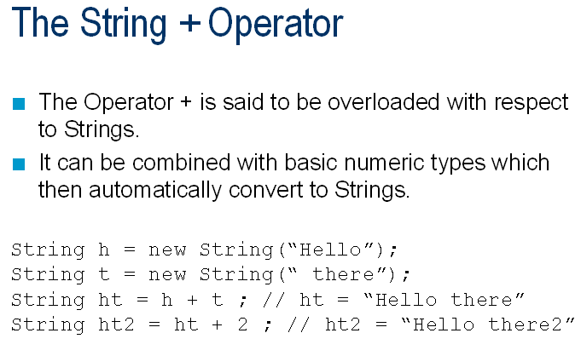
Notes:
динамические строки
Если необходимо сделать множество преобразований над строкой, то на это время эффективнее воспользоваться динамической строкой, реализуемой классом StringBuffer. Некоторые методы объекта StringBuffer:
append(A) - преобразовать A в строку и добавить в конец;
insert(int offset, A) - преобразовать A в строку и вставить ее в указанную позицию;
delete(int start, int end) - удалить символы с указанной по указанную позицию;
deleteCharAt(int index) - удалить символ в указанной позиции;
getChars(int srcBegin, int srcEnd, char[] dst, int dstBegin) - сохранить последовательность символов в массив;
indexOf(String str) - поиск первого вхождения подстроки;
indexOf(String str, int fromIndex) - поиск первого вхождения подстроки с указанной позиции;
lastIndexOf(String str) - поиск последнего вхождения подстроки;
lastIndexOf(String str, int fromIndex) - поиск последнего вхождения подстроки с указанной позиции;
replace(int start, int end, String str) - замена участка строки указанной строкой;
reverse() - расположить символы в обратном порядке;
setCharAt(int index, char ch) - заменить символ в указанной позиции;
setLength(int newLength) - установить новый размер строки;
substring(int start) - вернуть подстроку с указанной позиции и до конца как строку;
substring(int start, int end) - вернуть подстроку как строку.

Slide 41
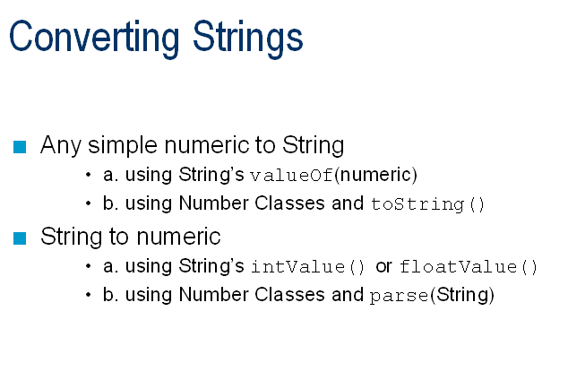
Notes:
Преобразование к строке
Любой тип может быть приведен к строке, т.е. к экземпляру класса String. Такое преобразование является исключительным в силу того, что охватывает абсолютно все типы, в том числе и boolean, про который говорилось, что он не может участвовать ни в каком другом приведении, кроме тождественного.
-Числовые типы записываются в текстовом виде без потери точности представления. Формально такое преобразование происходит в два этапа. Сначала на основе примитивного значения порождается экземпляр соответствующего класса-"обертки", а затем у него вызывается метод toString(). Но поскольку эти действия снаружи незаметны, многие JVM оптимизируют их и преобразуют примитивные значения в текст напрямую.
-Булевская величина приводится к строке "true" или "false" в зависимости от значения.
-Для объектных величин вызывается метод toString(). Если метод возвращает null, то результатом будет строка "null".
-Для null-значения генерируется строка "null".

Slide 42
String - константные строки
StringBuffer - thread-safe
StringBuilder - изменяемая строка
StringTokenizer – разбиение строки
      StringTokenizer st = new StringTokenizer
      (" this is a \n test ");
      while (st.hasMoreTokens())
      System.out.println(st.nextToken());
Регулярные выражения
      String[] result = "this is a test".split("\\s");
Notes:
регулярные выражения
Статические строки также имеют ряд методов использующие регулярные выражения:
matches(String regex) - удовлетворяет ли строка указанному регулярному выражению;
replaceAll(String regex, String rplс) - заменяет все вхождения строк, удовлетворяющих регулярному выражению, указанной строкой;
replaceFirst(String regex, String rplс) - заменяет первое вхождение строки, удовлетворяющей регулярному выражению, указанной строкой;
split(String regex) - разбивает строку на части, границами разбиения являются вхождения строк, удовлетворяющих регулярному выражению;
split(String regex, int limit) - аналогично предыдущему, но с ограничением применения регулярного выражения к строке значением limit. Если limit>0, то и размер возвращаемого массива строк не будет больше limit. Если limit<=0, то регулярное выражение применяется к строке неограниченное число раз.

Slide 43
http://ru.wikipedia.org/wiki/Java
http://darkraha.com/rus/java/
http://www.linkex.ru/java/
http://www.intuit.ru/department/pl/javapl/

